Slide 1
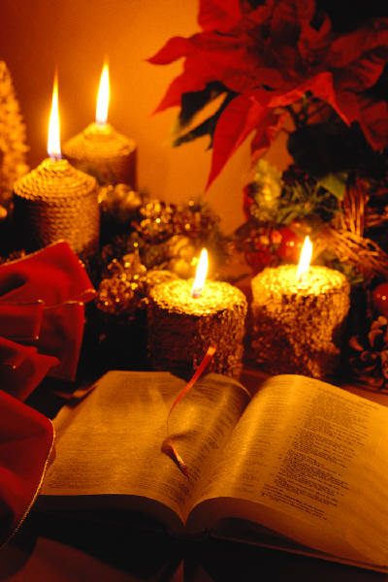
لاهوت العهد القديم الكتابي
د. ريك جريفيث• مركز الدراسات اللاهوتية الأردني• BibleStudyDownloads.org

Slide 2
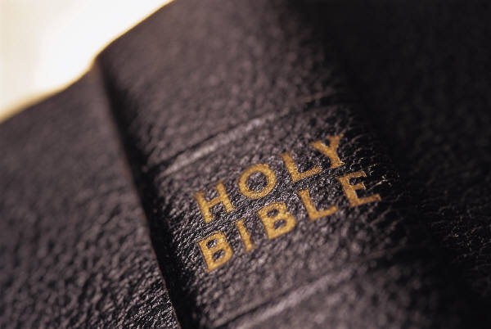
ما هو موضوع العهد القديم
30
أكتب جوابك في جملة واحدة صفحة 30 حيث يقول ( رأيي )

Slide 3
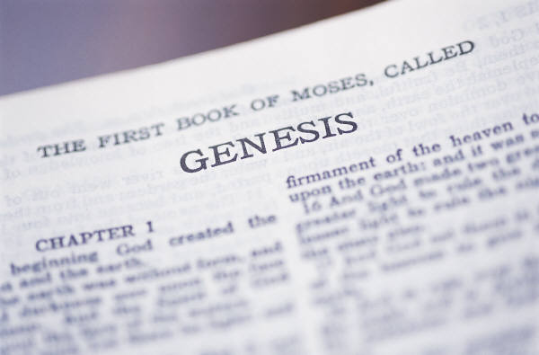
معايير تمييز موضوع العهد القديم الرئيسي
30
نعم
لا
مبني على النص
يغطي الكتاب المقدس كاملاً
محدد كفاية ليكون مساعداً
يركز على الله كونه الموضوع الرئيسي
ليس منهجياً
ليس مجزء
الحياة موضوع عام جداً لكي تساعدنا
الإنسان ليس موضوع الكتاب المقدس الرئيسي
Notes:
What principles will assure that our theme for the OT and NT is accurate?
The theme should come out of the text rather be imposed on the text from systematic theology.
It should be comprehensive enough to cover all of Scripture from Genesis 1 to Revelation 22.
It should be narrow enough and specific enough to be helpful (e.g., it is not helpful to say that the Bible talks about "life").
Since God is the main subject of the Word, it should focus more on God than man.

Slide 4

آراء حول موضوع العهد القديم الرئيسي
30-33
أ. فداء الإنسان

Slide 5
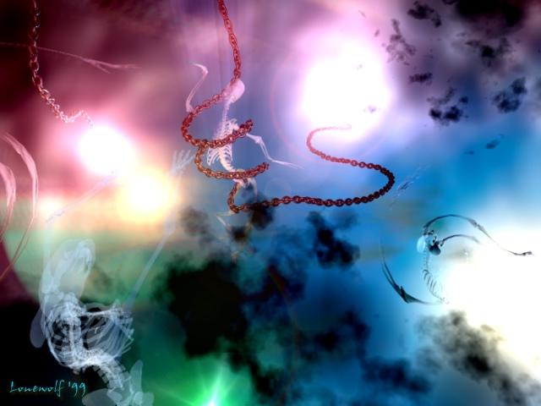
الفداء يعني
”التحرر من خلال الفدية"

Slide 6

الفداء في وسائل الإعلام
يمتلك الناس شعور موروث بأنهم يحتاجون إلى الفداء

Slide 7
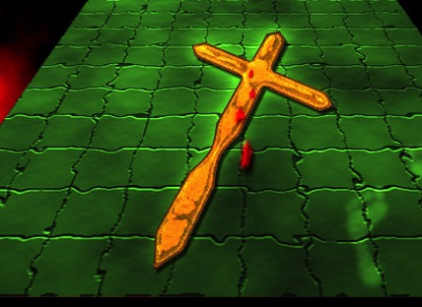

تركيز التاريخ على الفداء المقدم من قبل المسيح

Slide 8

مركزية الصليب
ماذا ؟
آدم الأول
آدم الثاني
الأمة
السبط
العائلة
5000
120
11
Notes:
Human history narrowed down to Jesus Christ and expanded from there

Slide 9
مركزية الصليب
30
الأزل
الأبد
لكن الفداء كموضوع العهد القديم الرئيسي يواجه هذه المشاكل :
أ. إنه تصميم خارجي تم فرضه على العهد القديم من قبل اللاهوت النظامي
ب. يركز على الإنسان كثيراً بدلاً من الله .
ت. المسيح هو الشخص المركزي في الكتاب المقدس لكن العهد القديم يركز عليه كملك أكثر من كونه مخلص ( نادراً ما يشير العهد القديم إلى خلاص الأفراد )
ث. النظرة لا تتضمن برنامج الله للملائكة غير المفديين و الخليقة ككل لذلك فهي مقيدة جداً .
ج. النظرة لا يمكن تتبعها في أسفار الحكمة ( غير مدعومة في سفر الجامعة و الأمثال ... الخ )
ح. ترفض نواحي الأرض المادية البارزة في العهد القديم
Notes:
The person of Christ bridges the OT and the NT

Slide 10
آراء حول موضوع العهد القديم الرئيسي
30-33
أ. فداء الإنسان
ب. مجد الله

Slide 11

The Glory of God
مجد الله

Slide 12
مجد الله
1600 سنة
40 كاتب
موضوع واحد
مجد الله
4
3
5
6
2
الأناجيل
النبوات
أعمال
الكتابات
7
التاريخ
الرسائل
1
الشريعة
8
الرؤيا
©2003 TBBMI
7.5.06.
2
15

Slide 13

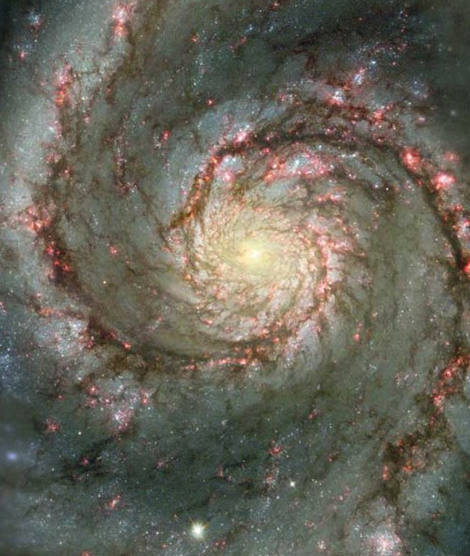

Glory and the Cross
مجد الله
06-31
40
1
©2003 TBBMI
7.5.06.

Slide 14
آراء حول موضوع العهد القديم الرئيسي
30-33
فداء الإنسان
مجد الله
سيادة الله
الله
خلق الإيمان
لاهوت تثنية التاريخي
العبادة
الوعد ( العهد )

Slide 15

The Elements Expanded
العهد الإبراهيمي
("الدعوة")
تكوين 12: 1- 3
ABRAHAM
أرض
نسل
بركة
The CALL
L - S - B
12: 1
12: 2
12: 3
"أ – ن – ب"
Handbook pg. 19-24
16
3
Notes:
Now study this plan of organization…the down-to-earth meaning of those three promises…the L-S-B on ABRAHAM's folder…
//// First…PROMISE #1: GENESIS 12:1...A LAND — real estate, a geographic inheritance that most Jewish people respect politically to this present day.
//// PROMISE #2: GENESIS 12:2...A SEED — a long line of descendants...especially interesting because at the time the Promise is given, ABRAHAM and SARAH are approaching old age and yet they have never had children.
//// The final PROMISE, Number 3: GENESIS 12:3...A BLESSING promised to Abraham personally and to his descendants. Furthermore, God promises that, through His blessing to ABRAHAM, all the families of the earth will be blessed…NOT JUST ABRAHAM'S descendants! Notice that wording! It's important to an understanding of GRACE!

Slide 16
آراء حول موضوع العهد القديم الرئيسي
30-33
فداء الإنسان
مجد الله
سيادة الله
الله
خلق الإيمان
لاهوت تثنية التاريخ
العبادة
الوعد ( العهد )
لا يوجد موضوع شامل
حكم الله
الملكوت و العهود

Slide 17
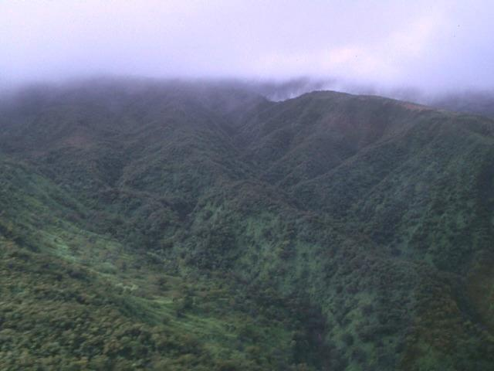
The Lord Reigns 1
الرب يحكم, الرب يحكم
الرب يحكم فلتفرح الأرض
فلتفرح الأرض فلتفرح الأرض
ليبتهج الشعب
أن الرب يحكم
( إعادة )

Slide 18
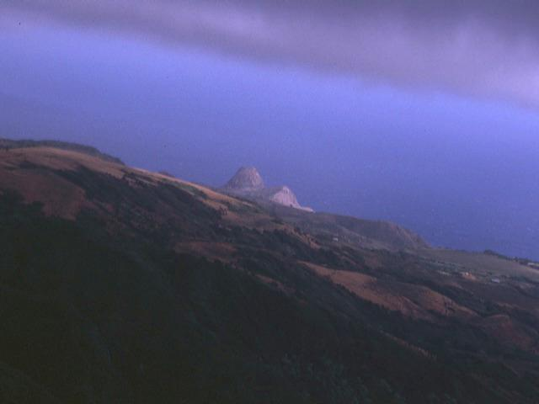
The Lord Reigns 2
السموات تعلن بره
الناس يرون مجده
لأنك عظيم يا رب
فوق كل الأرض
فوق كل الأرض

Slide 19
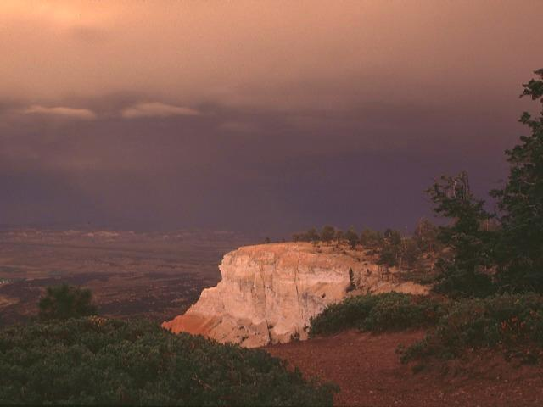
The Lord Reigns 3
الرب يحكم. الرب يحكم
الرب يحكم فلتفرح الأرض
فلتفرح الأرض فلتفرح الأرض
ليبتهج الشعب أن ربنا يحكم
ربنا يحكم
ربنا يحكم
ربنا يحكم

Slide 20

Animals
خليقة الله ... اليوم السادس
و قال الله : لتخرج الأرض ذوات أنفس حية كجنسها بهائم و دبابات ووحوش أرض كأجناسها و كان كذلك فعمل الله وحوش الأرض كأجناسها و البهائم كأجناسها و جميع دبابات الأرض كأجناسها و رأى الله ذلك أنه حسن
تك 1 : 24 - 25

Slide 21

Man
خليقة الله ... اليوم السادس
و قال الله نعمل الإنسان على صورتنا كشبهنا فيتسلطون على سمك البحر و على طير السماء و على البهائم و على كل الأرض و على جميع الدبابات التي تدب على الأرض
تك 1 : 26

Slide 22

المرأة
خليقة الله ... اليوم السادس
فخلق الله الإنسان على صورته
على صورة الله خلقه
ذكراً و أنثى خلقهم ( تك 1 : 27 )

Slide 23
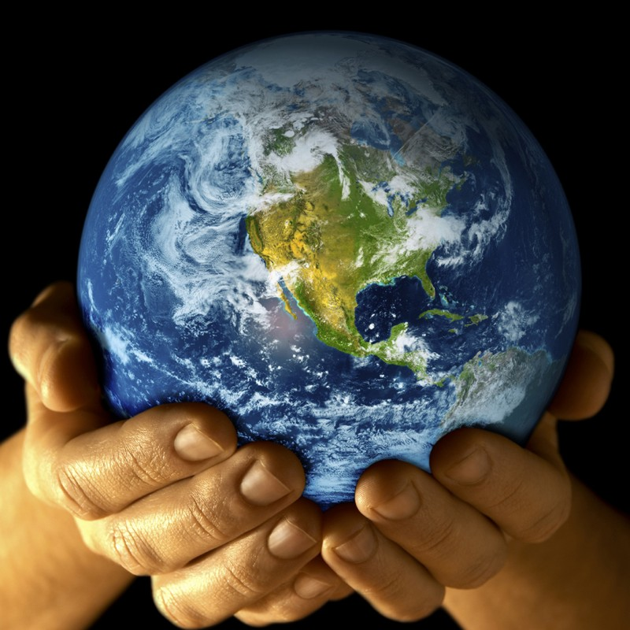
Mandate
448
و على طير السماء
و باركهم الله و قال لهم أثمروا و اكثروا و املأوا الأرض و أخضعوها
و تسلطوا على سمك البحر
و على كل حيوان يدب على الأرض ( تك 1 : 28 )

Slide 24
موضوع شامل للجميع
33
تكوين 1 : 26 - 28
و قال الله نعمل الإنسان على صورتنا كشبهنا فيتسلطون على سمك البحر و على طير السماء و على البهائم و على كل الأرض و على جميع الدبابات التي تدب على الأرض فخلق الله الإنسان على صورته على صورة الله خلقه ذكراً و أنثى خلقهم و باركهم الله و قال لهم أثمروا و اكثروا و املأوا الأرضو اخضعوها و تسلطوا على سمك البحر و على طير السماء و على كل حيوان يدب على الأرض
رؤيا 22 : 5
و لا يكون ليل هناك و لا يحتاجون إلى سراج أو نور شمس لأن الرب الإله ينير عليهم و هم سيملكون إلى أبد الآبدين
موضوع الكتاب المقدس : الله يوسع حكمه إلى البشر
الوصية
العهود
التتميم
Notes:
OS-00-Intro-89
OS-23-Isaiah_60-66/Slide 97 on Supplements

Slide 25
خط سير الملكوت و العهود
22 و 379
9ج
تعليم الملكوت
آدم يحكم مع الله تك 1: 26, 28 تك 2: 19
الشيطان يحكم كاله هذا العالم تك 3: 15 2 كو 4: 4
عهود الله مع إبراهيم لإعادة تأسيس حكم الإنسان من خلال إسرائيل كمملكة كهنة
تك 12 : 1 – 3
خر 19 : 6
فشل إسرائيل في الشهادة للأمم كمملكة كهنة أدين من خلال السبي تحت حكم أجنبي
رفضت إسرائيل عرض المسيا بخصوص الملكوت
مت 12 : 41 – 42
مت 23 : 37 – 39
وسع يسوع ملكوته بشكل غامض للكنيسة
مت 13
أخاف يسوع أعداء اسرائيل و الأمة آمنت
رو 11 : 26 – 27
المسيح يحكم على كل شيء مع القديسين
أف 1 : 9 – 10
رؤ 20 : 1 – 6
رؤ 22 : 5ب
سقوط الإنسان
تك 3
العهد النوحي
تك 6 : 18, 9 : 8 – 17
عهد الأرض
إسرائيل
الكنيسة
الألفية الملكوت
(التركيز على الأمة)
الإنسان الجديد (أف 2: 15)
المسيانية الأبدي
الأرض
تك 15 : 18 ( قارن مع تث 30 : 1 – 10 ) يعد :
. الأرض من وادي مصر إلى نهر الفرات (أش 27 : 12)
. امتلاك أبدي للأرض (تك 17 : 8) بعد السبي و التجديد
. بركة العالم أجمع من خلال الأرض (أش 14 : 1-2)
أدينت اسرائيل لرفضها المسيا بالتشتت من الأرض لتسعة عشر قرناً ( 70م – 1948م ) لكنها الآن استردت جزئياً ( حز 37 : 1 – 7 )
تجديد كامل
(حز 37 : 8-28)
أورشليم عاصمة العالم
(أش 2 : 1-5)
أورشليم الجديدة
(رؤ 21 – 22)
العهد الداوودي
المسيح هو رأس كنيسته التي هي هيكل روحي
( أف 2 : 19 – 22, 2 كو 6 : 16)
المسيح يحكم على العالم
(أش 11)
مع القديسين
(رؤ 5 : 10, 20 : 4-6)
يسلم المسيح الملكوت إلى الآب
(1كو 15 : 24)
العهد الإبراهيمي
2 صم 7 : 12 يعد بالإزدهار الدائم :
. أبناء (بيت لا يزول)
. مملكة (سلالة حاكمة سياسياً)
. عرش (حق الحكم من خلال النسل)
. الهيكل (الإبن سيبنيه)
تك 12 : 1 - 3
النسل
العهد الجديد
كل الأشياء تصير جديدة
(رؤ 21 : 5)
العناصر الخمسة كاملة تتم في تجديد وطني
(زك 8)
إر 31 : 31 – 34 يعد :
. الغفران
. سكنى الروح
. قلب و فكر و طبيعة جديدة
. لم شمل إسرائيل و يهوذا
. لا داعي للكرازة
تم استبدال العهد الموسوي بالعناصر الثلاثة الأولى من العهد الجديد
( لو 22 : 20, 2 كو 3 : 6 )
البركة
العهد الموسوي
إلغاء و تتميم و استبدال الناموس على الصليب
(رو 7: 1-6, 1كو 9: 19-21, عب 8: 13)
الطبعة السادسة
15 حزيران 2012
مؤقت (غل 3 : 19 ) و مشروط ( تث 28 ) ليعلن الخطية ( رو 7 : 7 ) و ينظم إسرائيل
( غل 3 : 23 – 25 )
الكتاب المقدس يحتوي على تركيز مزدوج على الملكوت – العهد, يتوسع دور إسرائيل من إبراهيم إلى المسيح ليشمل الكنيسة (الإستمرارية) مع أن الكنيسة لن تحل محل الأمة كإسرائيل الجديدة (عدم الإستمرارية) سوف تستمتع إسرائيل ثانية بحكم العالم بعد الإيمان بالمسيح في مجيئه الثاني
Notes:
All agree that a partial fulfillment of the covenant to Abraham exists now to the Church in the indwelling Holy Spirit and forgiveness of sins (Jer 31:31-34)—and the ultimate fulfillment will be in the eternal state.
The main area of disagreement relates to the time period from now to eternity. Will there be a literal land, throne, and worldwide blessing to national (ethnic) Israel before the eternal kingdom? This chart shows verses giving a resounding YES to that question in a present partial fulfillment and a future full fulfillment in the normal sense of language in the verses cited. But the messianic kingdom will be in two stages—first in a millennial fulfillment to last 1000 years, but then, after that, the eternal stage in the new Jerusalem after the destruction of our present heavens and earth (Rev 21–22). What an amazing future remains for those who trust Jesus!
____________
Common English-7
CH-02-Nature-103-p34a
OC-10-Chronology-42
OS-00-Intro & Biblical Theology-30 & 92
OS-02-Exodus-27٦-p22
OS-05-Deut-248-p22
OS-10-2Sam-96-p22
OS-13-1 Chron-46
OS-24-Jeremiah-174-p337
OS-23-Isaiah-97-p337
NS-09-Gal-143-p9g
NS-19-Hebrews-342-p9g
SA-08-Mosaic Law-19-p38a

Slide 26

نظرتي بشأن الموضوع الرئيسيِّ للعهد القديم
33
يسرد العهد القديم لنا قصَّة
استردادَ الله للإنسان للمشاركة في حُكْم ملكوت الله، وذلك بغرض تحقيق مجد الله
جرى إعطاء التفويض- للمشاركة في حُكْم هذا الملكوت- في جنَّة عَدْن، لكنَّه فُقِد في السقوط، ثمَّ تَحَقَّق بواسطة فداء الإنسان بواسطة إسرائيل بوصفها مملكة كهنة، وسيتَحَقَّق ذلك بصورةٍ نهائيَّةٍ في نهاية المطاف بواسطة المسيَّا الذي سيملك بصفته "المُخَلِّص" و"الـمَلِك" ليتمِّم "العهد الإبراهيميّ"
Notes:
• العهد القديم هو قصَّةٌ أكثر من مجرَّد كونه وصْفًا شِعْريًّا.
• هذا الجزء باللون الأصفر والخطِّ العريض الكبير هو الجزء الرئيسيُّ من الموضوع الرئيسيّ!
• معظم الأوصاف بشأن الموضوع العامِّ للعهد القديم تفتقر إلى الإشارة إلى الأفكار المختصَّة بالملكوت. لكنَّ هذا الوصف يشمل المشكلة.
• الحلُّ (وهو الفداء)
• أمَّة العهد التي هي إسرائيل
• المسيح بوصفه "المَلِكً"
• (وليس فقط "المُخَلِّص")
• وأخيرًا، العهد الإبراهيميّ.
• The OT is a story more than a poetic description.
• This part in yellow italics is the main part of the main theme!
• Most descriptions of the overall theme lack kingdom ideas. But this one includes the problem
• the solution (redemption)
• the covenant nation of Israel
• the Messiah as King
• (not just Savior),
• and the Abrahamic Covenant.
__________
Common-152
BT-01-OT Biblical Theology-26
OS-00-Intro-104
OS-23-Isaiah_49-66/Slide 106

Slide 27
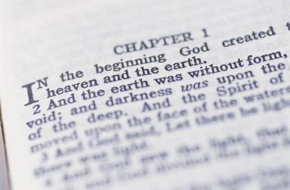
نظرتي بشأن الموضوع الرئيسيِّ للعهد الجديد
58
يسرد العهد الجديد لنا قصَّة
استردادَ الله للإنسان للمشاركة في حُكْم ملكوت الله، وذلك بغرض تحقيق مجد الله
يجرى التبشير (الإعلان) عن هذا الأمر- المشاركة في حُكْم هذا الملكوت- بواسطة الكنيسة
بأنَّ الخلاص هو بالنعمة وحدها
وبالإيمان وحده
وأن يكون موضوع الإيمان هو المسيح وحده
والذي سيحكم بوصفه "الـمُخَلِّص" و"الـمَلِك"
لتتميم العهد الإبراهيميّ
لمجد الله وحده
Notes:
يجب أن يتطابق الموضوع الرئيسيُّ للعهد الجديد مع الموضوع الرئيسيِّ للعهد القديم أو يُكمِّله، أليس كذلك؟
• مِثْل العهد القديم، يتضمَّن العهد الجديد سَرْدًا قصصيًّا- إنَّه قصَّةٌ أيضًا.
• تَرِدُ الإشارة إلى ملكوت الله مئات المرَّات
• الكنيسة هي وسيلة البشارة
• الرسالة هي نفسها كما في العهد القديم، وهذه الرسالة هي "النعمة"
• ينال الإنسان هذه النعمة بالإيمان وليس بالأعمال
• المسيح هو الموضوع (الغرض) الوحيد للإيمان الذي (يقدر أن) يُخلِّصنا
• سيؤدِّي الخلاص الذي أنجزه المسيح إلى حصوله على مقاليد الحُكْم
• سيُكمِّل هذا الأمرُ (حصول المسيح على مقاليد الحُكْم) الجانبَ الداوديَّ من العهد الإبراهيميّ
• وسينال الله المجدَ من كلِّ ذلك
The key NT theme should match or complete the OT one, right?
• Like the OT, the NT narrates—it is a story also.
• The kingdom of God is noted hundreds of times
• The means of proclamation is the Church
• The message is the same as in the OT, that is, grace
• This grace is received by faith and not works
• Christ is the only object of our salvation faith
• His salvation will result in his rule
• This will complete the Davidic aspect of the Abrahamic Covenant
• And God will receive the glory for it all
__________
Common-153
BT-01-OT Biblical Theology-27

Slide 28
نظرتي بشأن الموضوع الرئيسيِّ للكتاب المقدَّس
58
يسرد الكتاب المقدَّس لنا قصَّة
استردادَ الله للإنسان للمشاركة في حُكْم ملكوت الله، وذلك بغرض تحقيق مجد الله
وذلك بواسطة إسرائيل التي ستأتي بالمسيَّا
لكي تُبشِّر (تعلن) الكنيسة
بأنَّ الخلاص هو في المسيح وحده
الذي سيحكم بوصفه "المُخَلِّص" و"الـمَلِك"
لتتميم العهد الإبراهيميّ
لمجد الله وحده
Notes:
وهكذا، يمكننا الآن أن نقدِّم الموضوع الرئيسيَّ للكتاب المقدَّس كلِّه!
• الكتاب كلُّه هو قصَّة- قصَّة الله- تاريخٌ أو "قصَّته" History = His story))
• الموضوع الرئيسيُّ هو أنَّ الله فتح الباب للإنسان ليشارك في الحُكْم الذي يمتلكه الله
• أدَّت أمَّةُ إسرائيل الدورَ الرئيسيَّ في إحضار يسوع إلينا
• يأتي يسوع بالكنيسة إلى نفسه لتكرز به
• رسالة الكتاب المقدَّس هي أن نثق بيسوع
• لماذا؟ هو "الفادي" أو "الحاكم المُطلَق" الوحيد
• لا أحد غيره يتمِّم جميع الوعود التي أُعطِيَتْ لإبراهيم
• لن يُمجِّد أيُّ شخصٍ آخَر اللهَ مثلما فَعَل يسوع
So, now we can give the theme of the entire Bible!
• The whole book is a story—God's story—History, or"His story"
• God sharing his rule is the key theme
• Israel had the key role to bring us Jesus
• Jesus brings the Church to preach Him
• The Bible's message is to trust Jesus
• Why? There is no other Redeemer or Ultimate Ruler
• No one else fulfills all the promises to Abraham
• No one else will glorify God like Jesus
__________
Common-154
BT-01-OT Biblical Theology-28

Slide 29
Black

Slide 30


خلفيات العهد القديم • BibleStudyDownloads.org
أحصل على هذا العرض التقديمي مجاناً
Notes:
OB is OT Backgrounds (ob) Arabic (Literally OT Wallpapers!)

